Slide 1
Тема выступления: «Духовно – нравственное воспитание и развитие личности обучающихся в урочной и внеурочной деятельности»
МБОУ «СОШ№6»
Замахаева Н.В.

Slide 3
«Знания без воспитания – это меч в руках сумасшедшего»
Д.И.Менделеев
«Всех выше должно стоять образование нравственное»
В. Г. Белинский

Slide 4
Ф.М. Достоевский писал:
«Не зная, для чего ему жить, человек скорее истребит себя, даже если кругом него всё будут хлеба… ибо тайна человеческого бытия не в том, чтобы жить, а для чего жить».

Slide 5
«Особая сфера воспитательной работы – ограждение детей, подростков, юношества от одной из самых больших бед – пустоты души, бездуховности… Настоящий человек начинается там, где есть святыни души…»
В.А. Сухомлинский

Slide 6

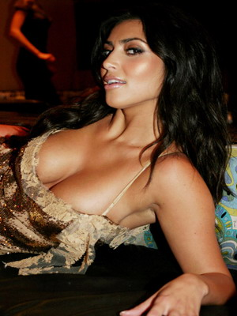
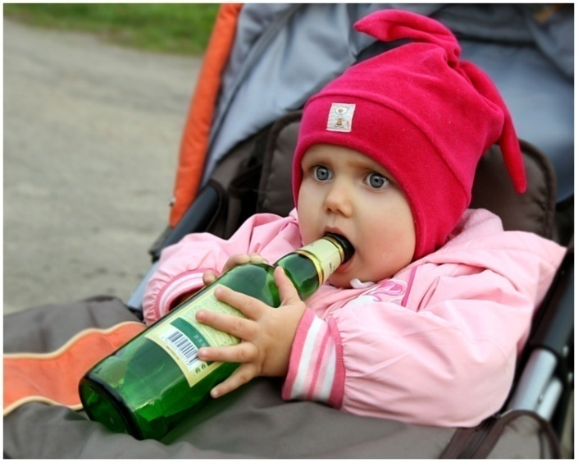
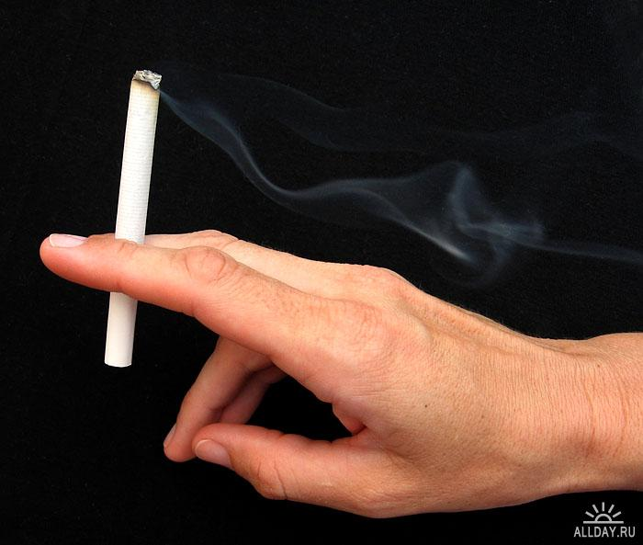

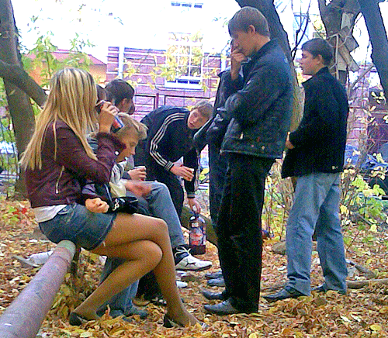
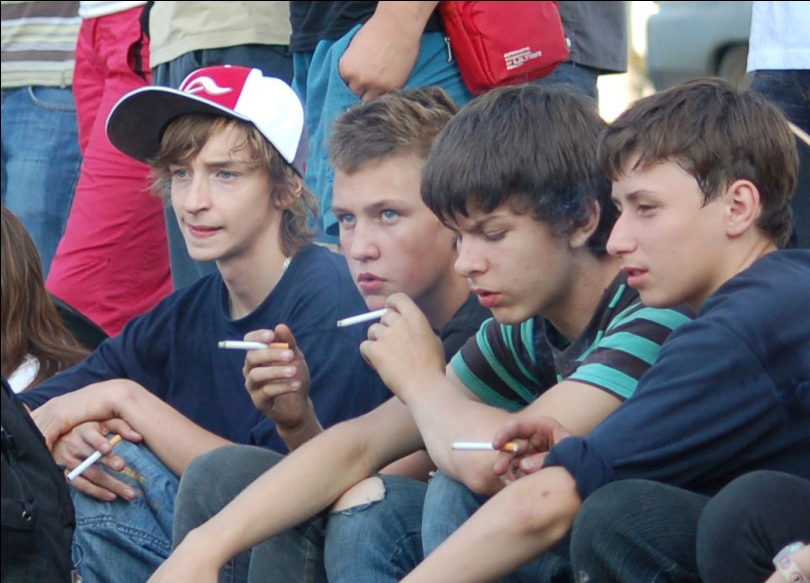
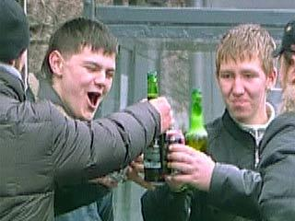
Вопрос духовно-нравственного воспитания детей является одной из ключевых проблем

Slide 7
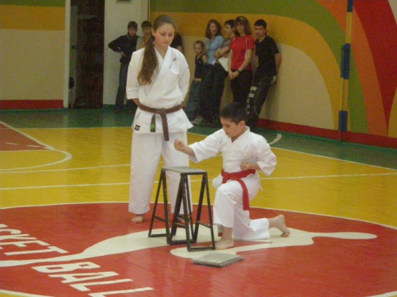
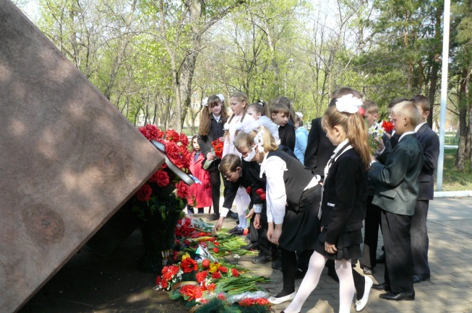
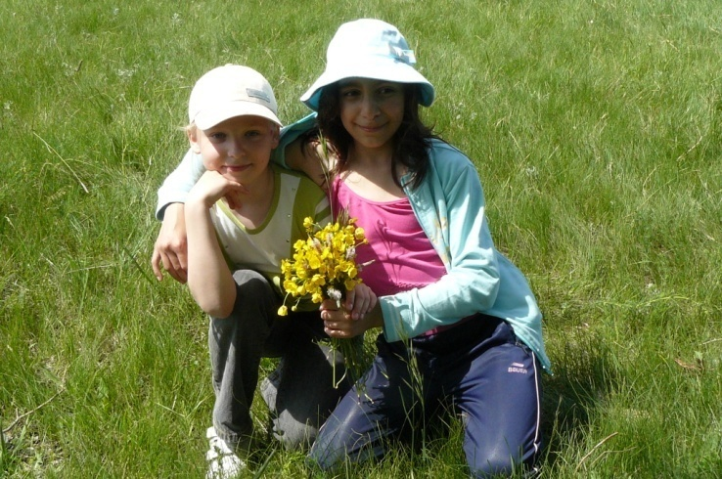
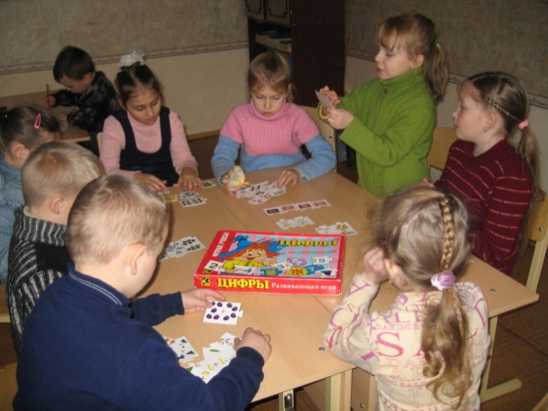
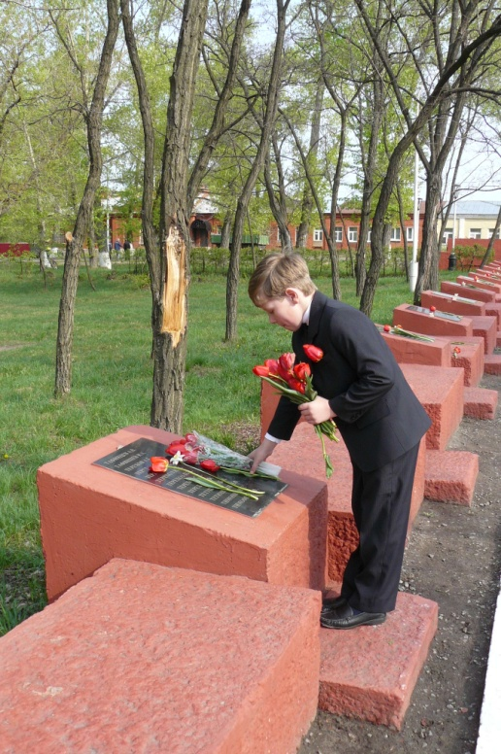
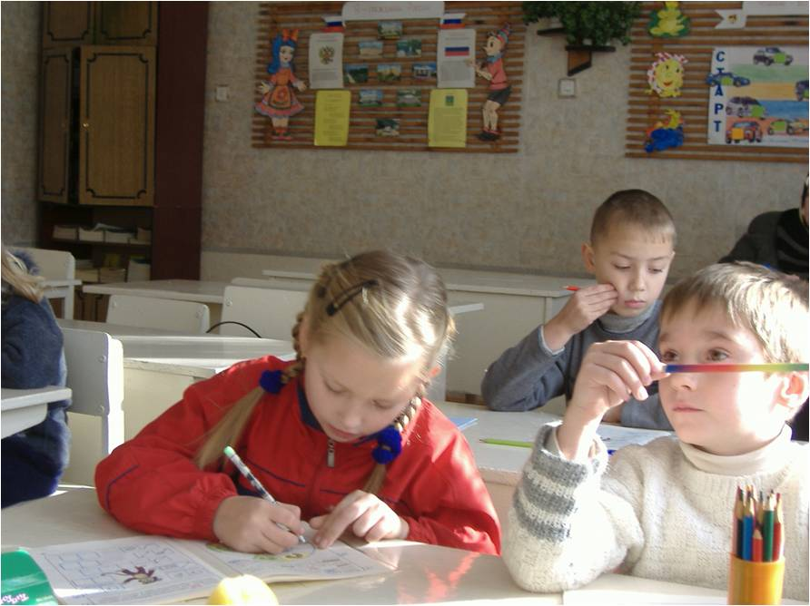
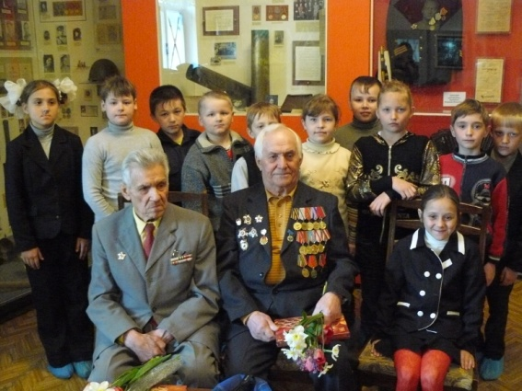
Нравственные качества человека будущего общества должны закладываться сегодня

Slide 8
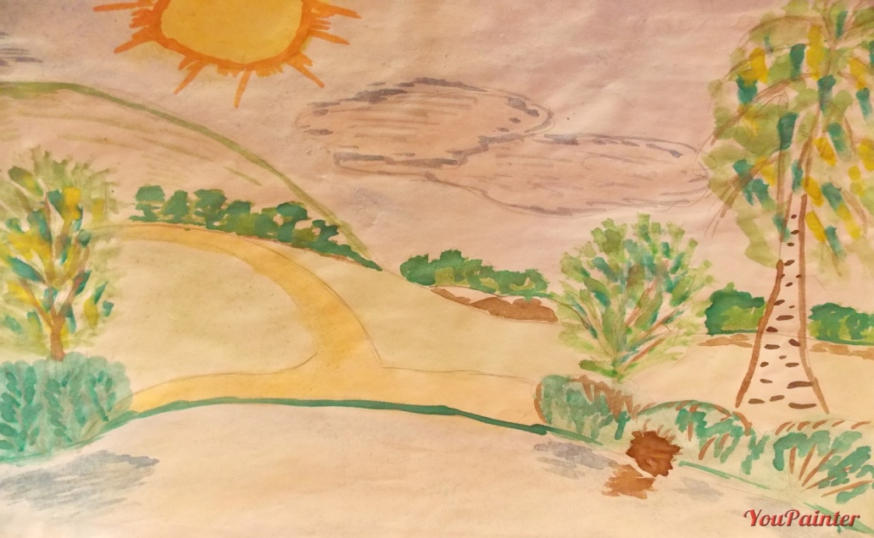
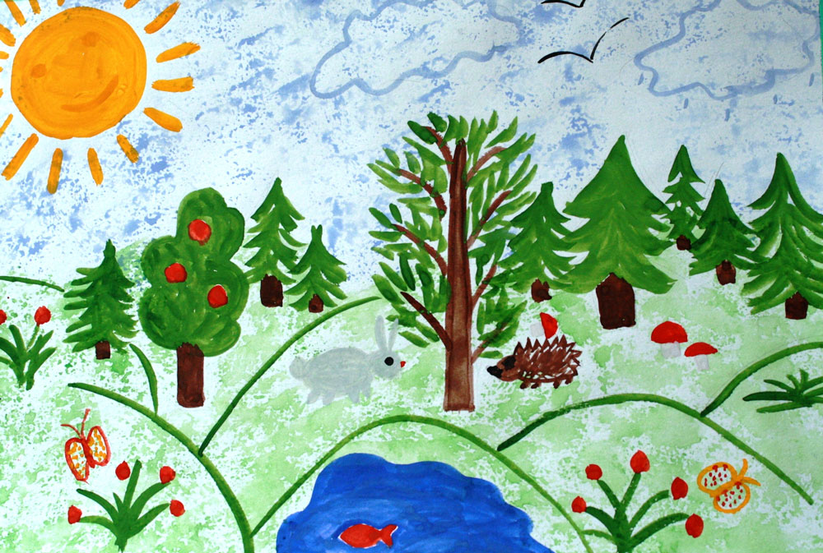
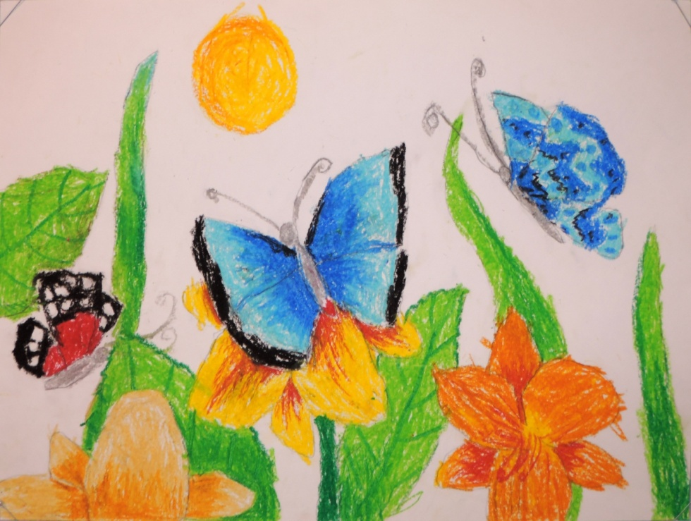
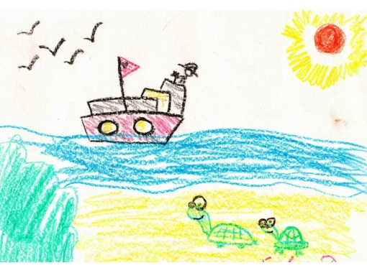

Slide 9
- добрый, не причиняющий зла живому,
- творящий и оберегающий красоту мира,
- свободолюбивый и ответственный,
- самостоятельный и законопослушный,
- чувствующий связь со своим народом, страной, культурой,
- патриотичный (готовый поступиться своими интересами ради «своих» - класса, школы, поселка, России) и т. д.

Slide 10
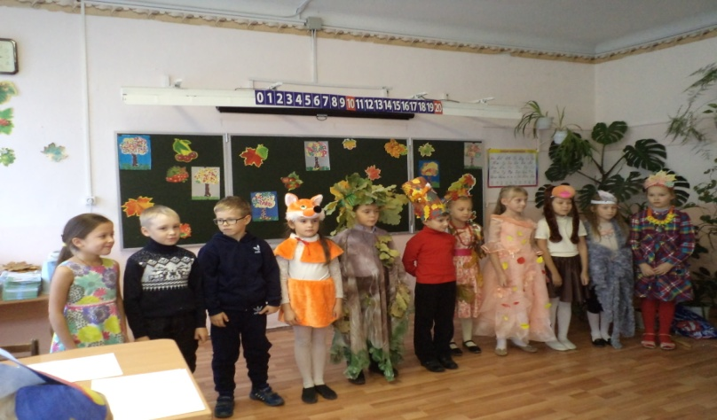
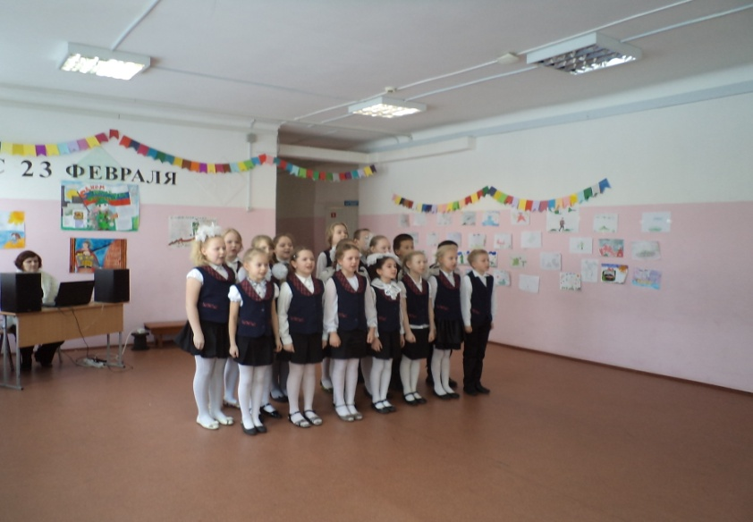
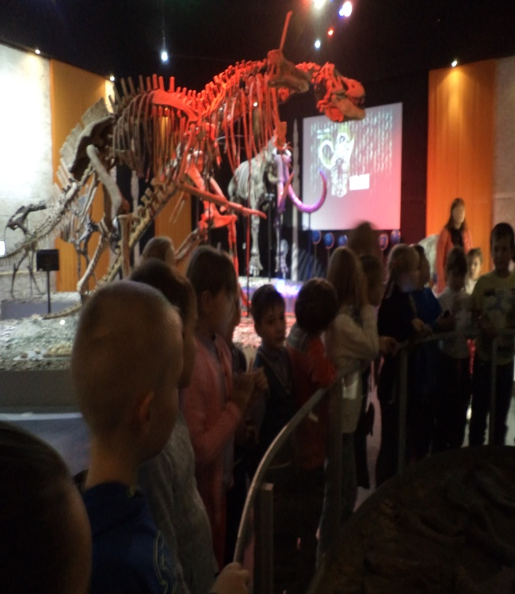
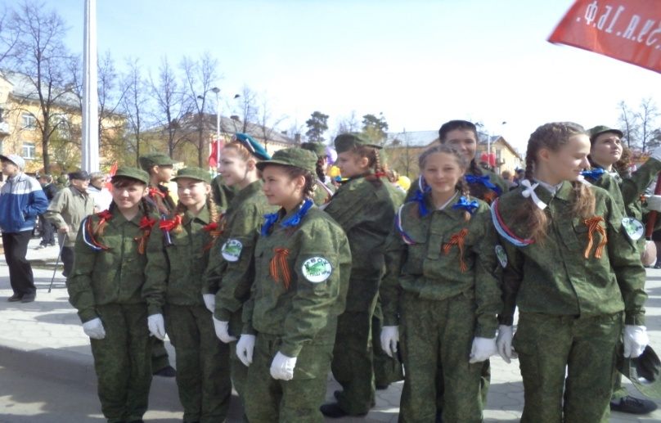
1.Воспитание гражданственности, патриотизма, уважения к правам, свободам и обязанностям человека.

Slide 11
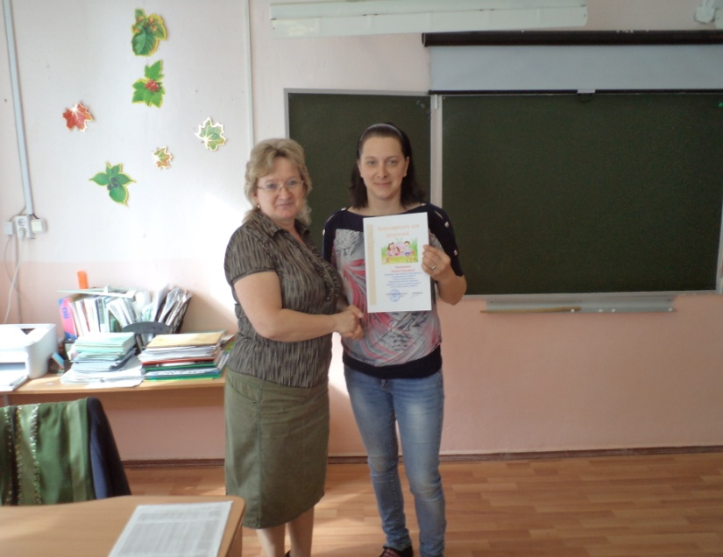
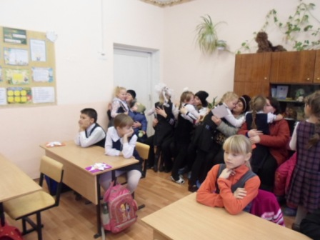
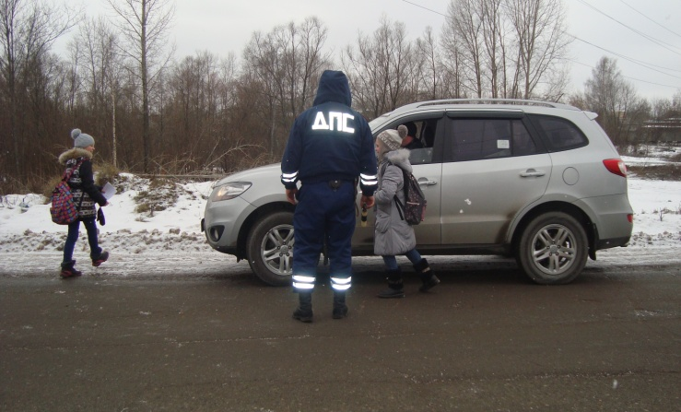
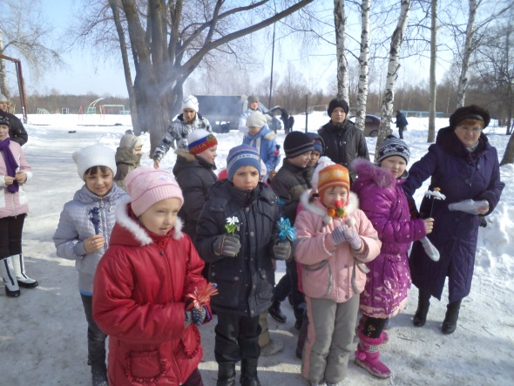
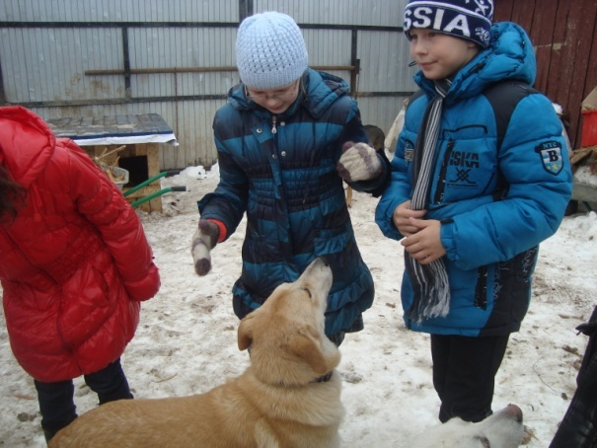
2.Воспитание нравственных чувств и этического сознания.

Slide 12
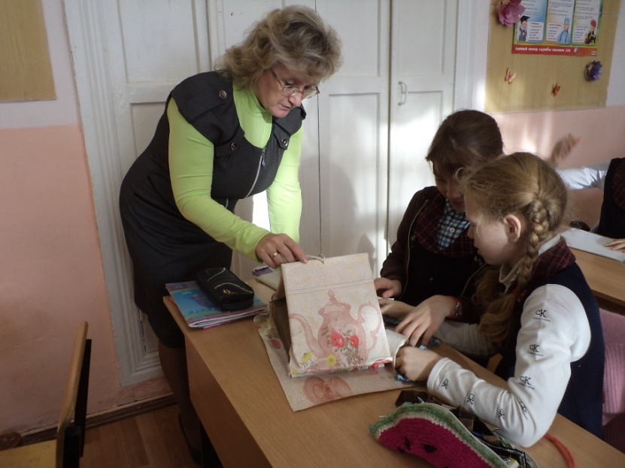
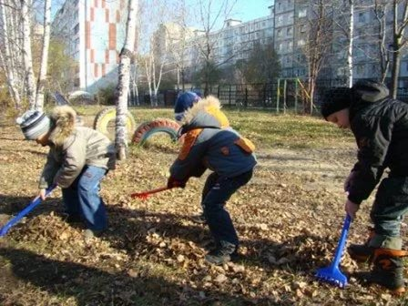
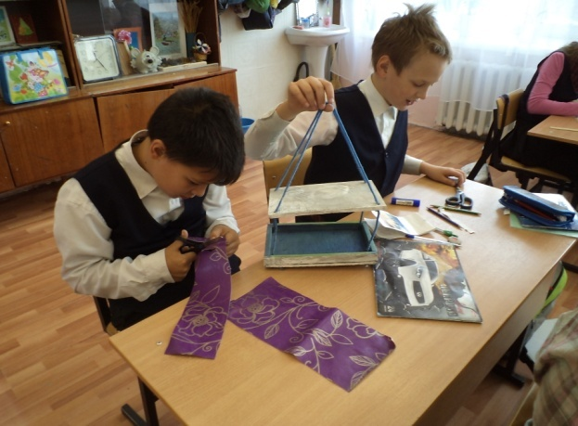
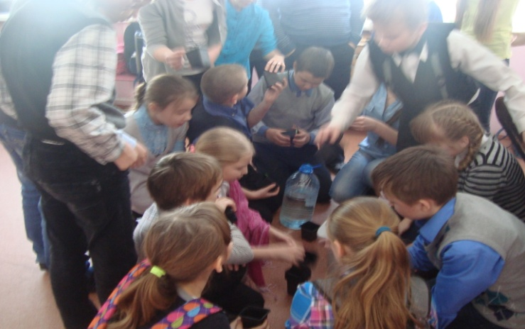
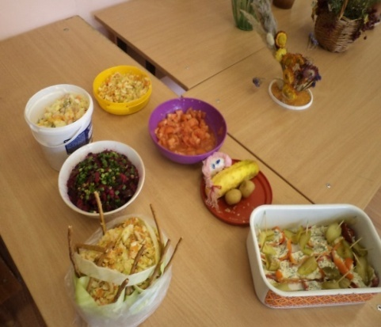
3.Воспитание трудолюбия, творческого отношения к учению, труду, жизни.

Slide 13
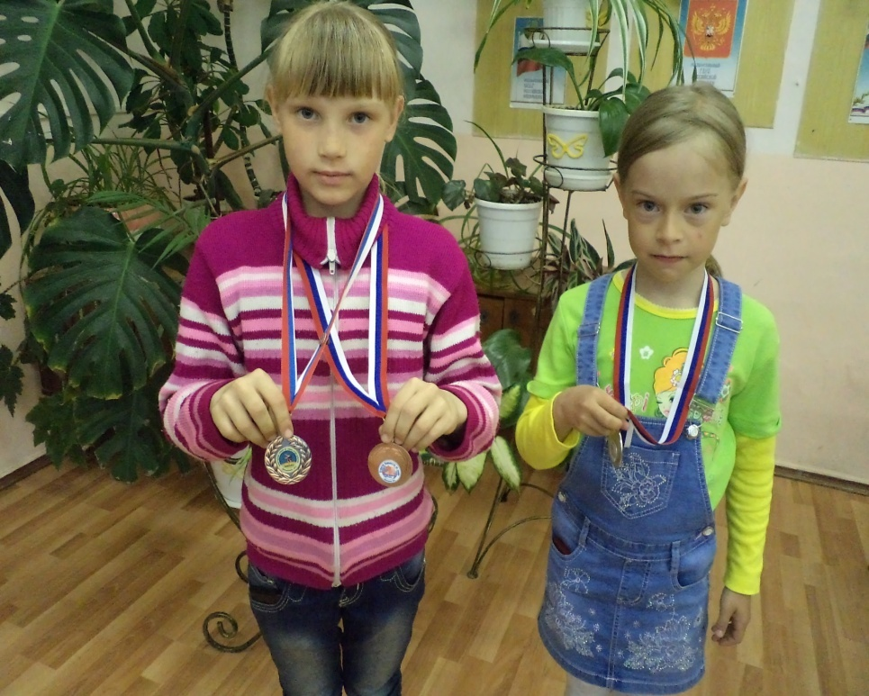
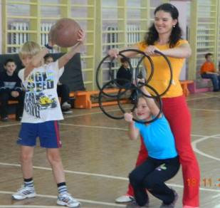
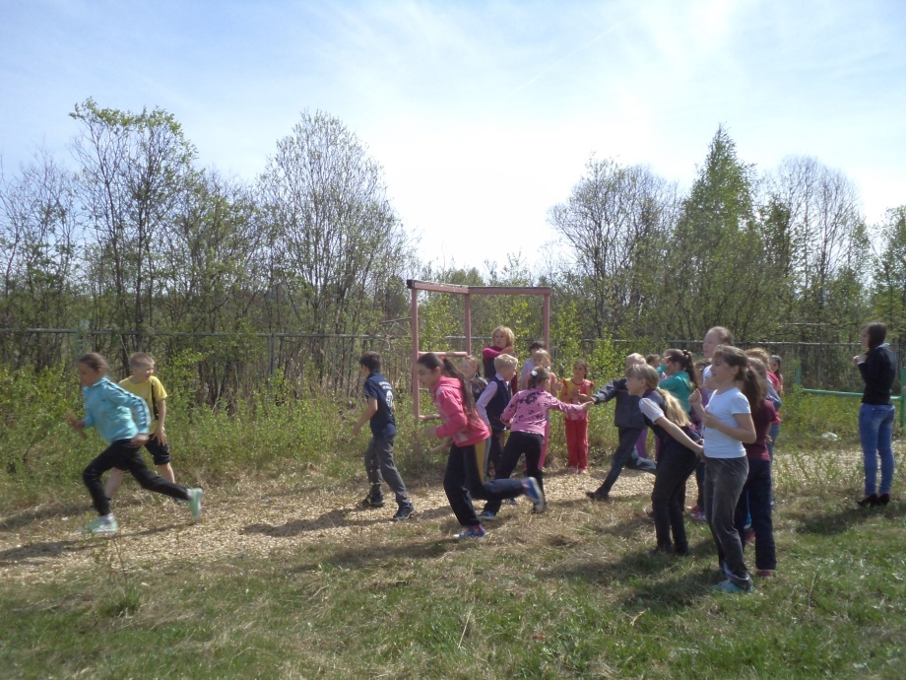
4.Формирование ценностного отношения к семье, здоровью и здоровому образу жизни

Slide 14
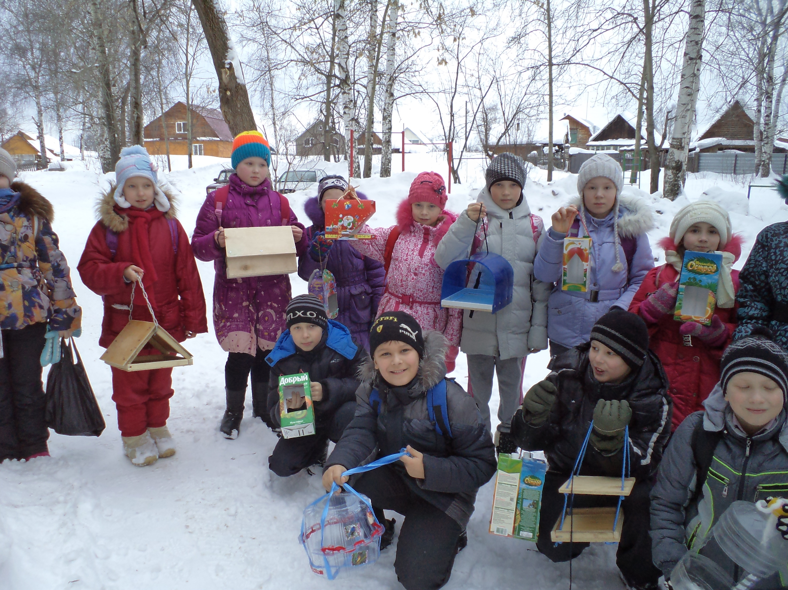
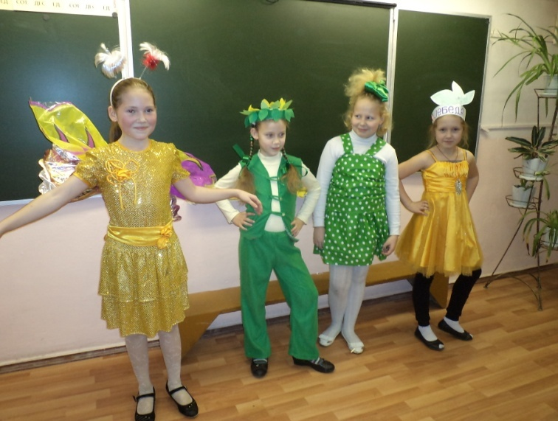
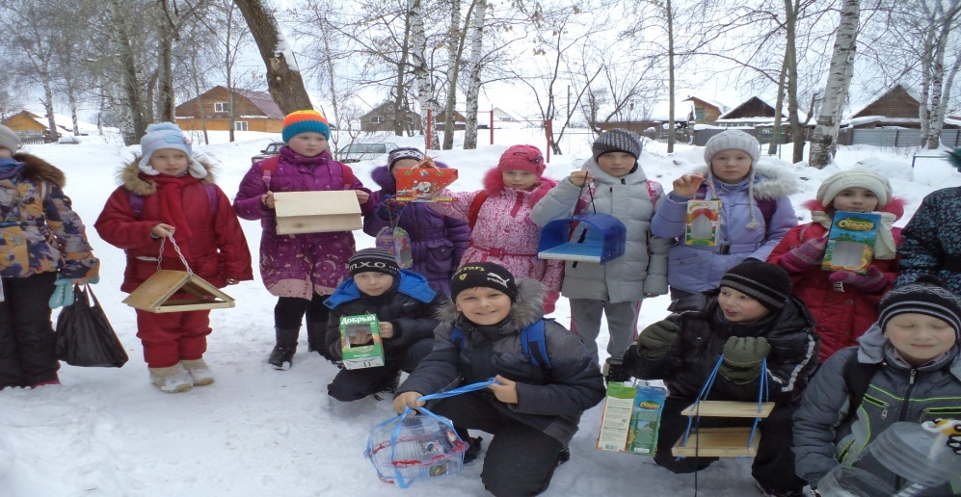
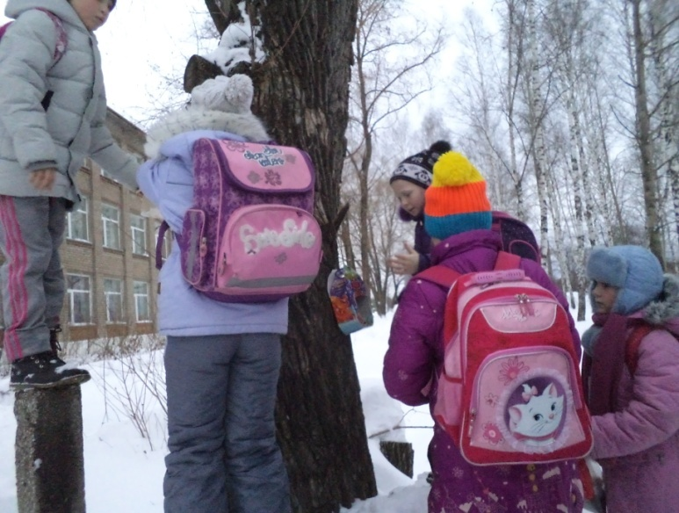
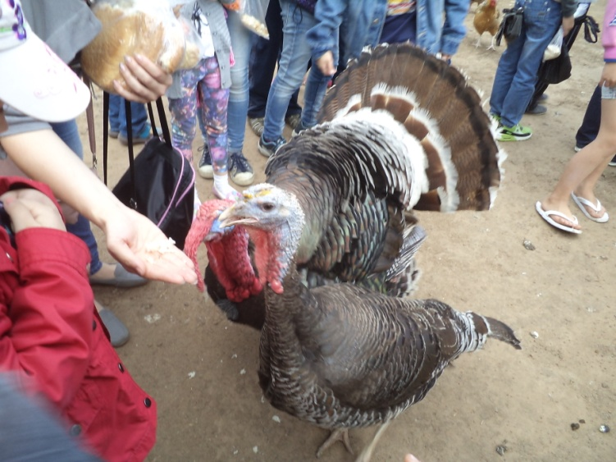
5.Воспитание ценностного отношения к природе, окружающей среде (экологическое воспитание);

Slide 15
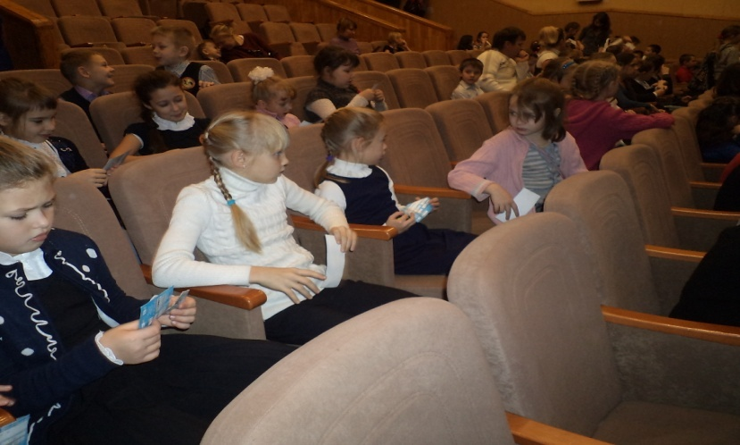
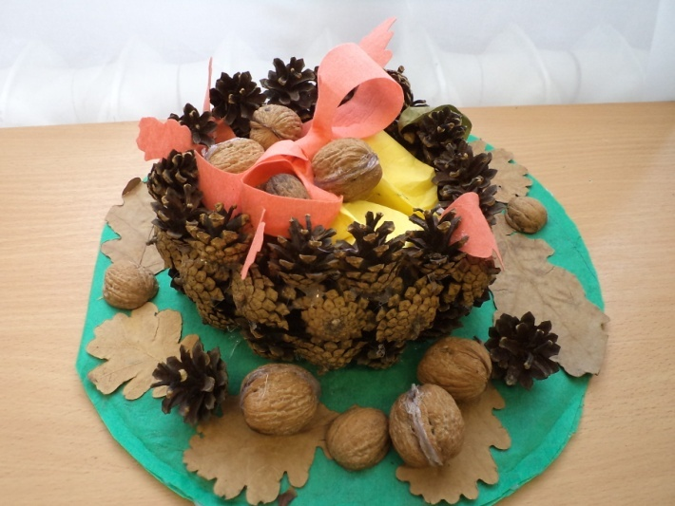
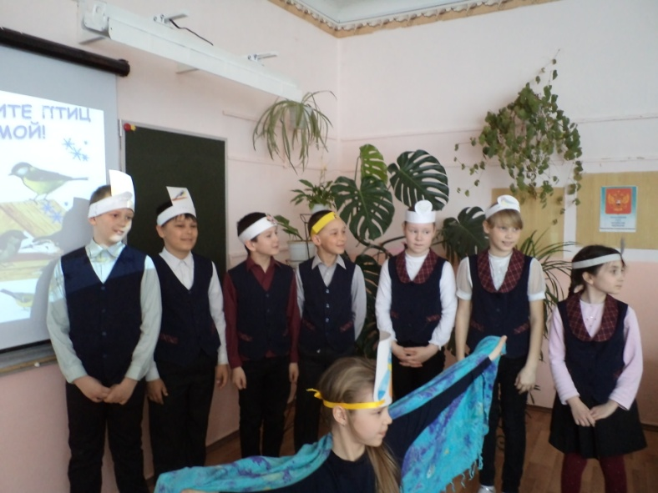
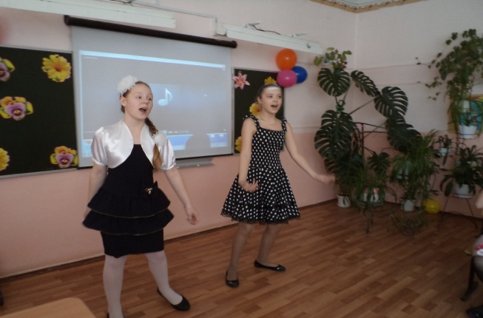
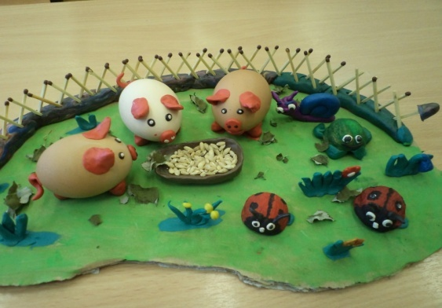
6.Воспитание ценностного отношения к прекрасному, формирование представлений об эстетических идеалах и ценностях (эстетическое воспитание).

Slide 16
добро, зло, мудрость, мужество, умеренность, справедливость, счастье, дружба, свобода. милосердие, долг, вина.

Slide 17
Да и от школы нельзя требовать ПОЛНОГО решения задач воспитания. Это может сделать только общество в целом. Однако это не значит, что педагог может отмахнуться от этих задач. Мы можем и должны сделать то, что в наших силах, внести свой вклад. За 40 минут урока, несколько часов в школе, выходя вместе с детьми за пределы школы – в каждой этой ситуации мы можем повлиять на развитие духовного мира наших детей своими словами и делами. Мы можем повлиять на часть того мира, в котором живет школьник – работая с родителями, устанавливая контакты с культурными и общественными организациями.

Slide 18
Спасибо за внимание!

